Slide 1


xv6实例分析：trap
——第七组
小组成员：王浩宇，方建然，简锐杰
Notes:
照片为学生拍摄的礼堂

Slide 2

1
概念解释
2
基础题
3
进阶题
目录
Contents
Notes:
图片可以替换

Slide 3

01
概念解释

Slide 4
概念解释（原文）
exception: refers to an illegal program action that generates an interrupt.
interrupt: refers to a signal generated by a hardware device, indicating that it needs attention of the operating system.
system call: with a system call a user program can ask for an operating system service.
trap: xv6 refers to all of these as traps.

Slide 5
概念解释（原文）
But it is important to remember that traps are caused by the current process running on a processor (e.g., the process makes a system call and as a result generates a trap), and interrupts are caused by devices and may not be related to the currently running process (e.g., a disk may generate an interrupt when it is done retrieving a block for one process, but at the time of the interrupt some other process may be running).

Slide 6
02
基础题

Slide 7
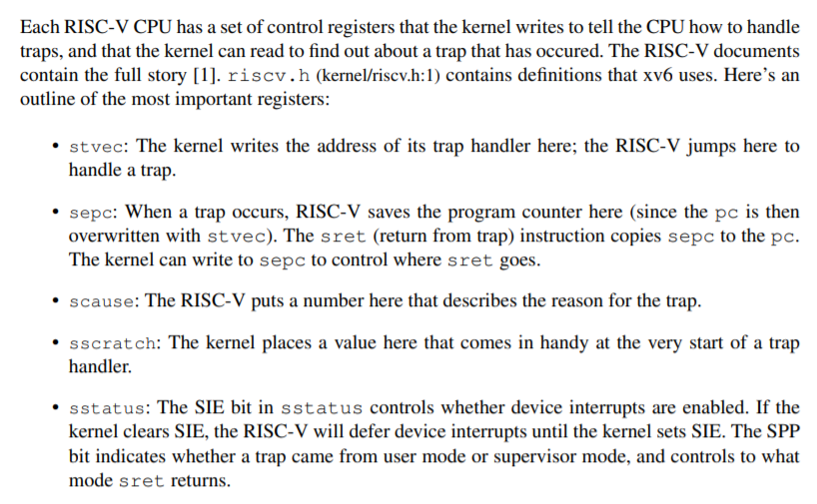
3.1 3.2 发生trap时CPU的跳转：内核态
过程中参与的寄存器：
stvec
sepc
scause
sscractch
sstatus

Slide 8
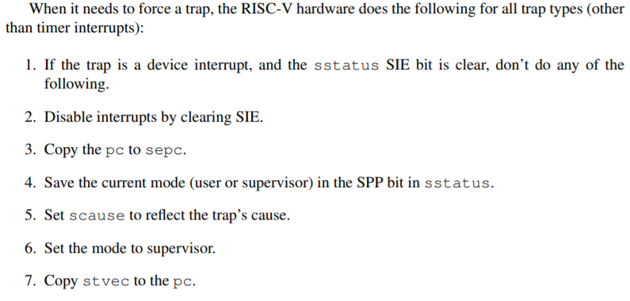
3.1 3.2 发生trap时CPU的跳转：内核态
1. sstatus SIE位 = 0 则不操作
2. 令sstatus SIE = 0（阻止其它中断）
3. pc 复制到 sepc（存储中断前状态）
4. sstatus SPP位 = 内核态/用户态
5. scause = trap的原因
6. 调至内核态
7. stvec（即中断程序的地址）复制到pc
8. 从新的pc开始执行

Slide 9
3.1 3.2 发生trap时CPU的跳转：内核态
总结：
先存储中断前的运行状态：
包括pc地址，此时处于内核态/用户态，trap的原因
再移至高的权限级别（内核态则保持原样）
然后开始将中断程序的地址从stvec复制到pc，开始执行
1. sstatus SIE位 = 0 则不操作
2. 令sstatus SIE = 0（阻止其它中断）
3. pc 复制到 sepc（存储中断前状态）
4. sstatus SPP位 = 内核态/用户态
5. scause = trap的原因
6. 调至内核态
7. stvec（即中断程序的地址）复制到pc
8. 从新的pc开始执行

Slide 10
3.1 3.2 发生trap时CPU的跳转：内核态
为什么跳转到内核态执行？
特权指令：在 RISC-V 中，处理中断通常需要执行特权指令，这些指令只有在内核态中才能执行。如用于读写控制和状态寄存器（Control and Status Registers，CSR）的csrw 和 csrr 指令。
访问内核数据结构：中断处理可能需要访问内核数据结构，如进程控制块、文件描述符表、系统调用表等，这些数据结构通常只能在内核态中访问。
硬件中断和异常处理：处理硬件中断和异常通常需要在内核态中执行。硬件中断可能涉及到硬件寄存器的访问、中断控制器的操作以及其他硬件相关的操作，需要内核态的权限。

Slide 11
3.3 trapframe数据结构
trapframe数据结构由36个uint64（实为unsigned long int）组成的寄存器堆
其中前40个字节存放内核态参数（在问题3.4中有体现）
具体作用：
在trap处理过程中，存储、保护trap前的状态和数据，以便之后恢复

Slide 12
3.3 trapframe数据结构
struct trapframe {
/* 0 */ uint64 kernel_satp;
// kernel page table
/* 8 */ uint64 kernel_sp;
// top of process‘s kernel stack
/* 16 */ uint64 kernel_trap;
// usertrap()
/* 24 */ uint64 epc;
// saved user program counter
/* 32 */ uint64 kernel_hartid;
// saved kernel tp
/* 40 */ uint64 ra; //返回地址
/* 48 */ uint64 sp;//栈指针
/* 56 */ uint64 gp;//全局指针
/* 64 */ uint64 tp;//线程指针
/* 72 */ uint64 t0;
/* 80 */ uint64 t1;
/* 88 */ uint64 t2;
/* 96 */ uint64 s0;
/* 104 */ uint64 s1;
/* 112 */ uint64 a0;
/* 120 */ uint64 a1;
/* 128 */ uint64 a2;
/* 136 */ uint64 a3;
/* 144 */ uint64 a4;
/* 152 */ uint64 a5;
/* 160 */ uint64 a6;
/* 168 */ uint64 a7;
/* 176 */ uint64 s2;
/* 184 */ uint64 s3;
/* 192 */ uint64 s4;
/* 200 */ uint64 s5;
/* 208 */ uint64 s6;
/* 216 */ uint64 s7;
/* 224 */ uint64 s8;
/* 232 */ uint64 s9;
/* 240 */ uint64 s10;
/* 248 */ uint64 s11;
/* 256 */ uint64 t3;
/* 264 */ uint64 t4;
/* 272 */ uint64 t5;
/* 280 */ uint64 t6;
};

Slide 13
3.4 用户态、内核态的保护、恢复现场方式差异
用户态保护：
用户态恢复：
# each process has a separate p->trapframe memory area,
# but it's mapped to the same virtual address
# (TRAPFRAME) in every process's user page table.
li a0, TRAPFRAME
# save the user registers in TRAPFRAME
sd ra, 40(a0)
sd sp, 48(a0)
sd gp, 56(a0)
sd tp, 64(a0)
sd t0, 72(a0)
sd t1, 80(a0)
sd t2, 88(a0)
sd s0, 96(a0)
sd s1, 104(a0)
sd a1, 120(a0)
sd a2, 128(a0)
sd a3, 136(a0)
sd a4, 144(a0)
sd a5, 152(a0)
sd a6, 160(a0)
sd a7, 168(a0)
sd s2, 176(a0)
sd s3, 184(a0)
sd s4, 192(a0)
sd s5, 200(a0)
sd s6, 208(a0)
sd s7, 216(a0)
sd s8, 224(a0)
sd s9, 232(a0)
sd s10, 240(a0)
sd s11, 248(a0)
sd t3, 256(a0)
sd t4, 264(a0)
sd t5, 272(a0)
sd t6, 280(a0)
# save the user a0 in p->trapframe->a0
csrr t0, sscratch
sd t0, 112(a0)
# restore all but a0 from TRAPFRAME
ld ra, 40(a0)
ld sp, 48(a0)
ld gp, 56(a0)
ld tp, 64(a0)
ld t0, 72(a0)
ld t1, 80(a0)
ld t2, 88(a0)
ld s0, 96(a0)
ld s1, 104(a0)
ld a1, 120(a0)
ld a2, 128(a0)
ld a3, 136(a0)
ld a4, 144(a0)
ld a5, 152(a0)
ld a6, 160(a0)
ld a7, 168(a0)
ld s2, 176(a0)
ld s3, 184(a0)
ld s4, 192(a0)
ld s5, 200(a0)
ld s6, 208(a0)
ld s7, 216(a0)
ld s8, 224(a0)
ld s9, 232(a0)
ld s10, 240(a0)
ld s11, 248(a0)
ld t3, 256(a0)
ld t4, 264(a0)
ld t5, 272(a0)
ld t6, 280(a0)
# restore user a0
ld a0, 112(a0)

Slide 14
3.4 用户态、内核态的保护、恢复现场方式差异
内核态保护：
内核态恢复：
kernelvec:
# make room to save registers.
addi sp, sp, -256
# save the registers.
sd ra, 0(sp)
sd sp, 8(sp)
sd gp, 16(sp)
sd tp, 24(sp)
sd t0, 32(sp)
sd t1, 40(sp)
sd t2, 48(sp)
sd s0, 56(sp)
sd s1, 64(sp)
sd a0, 72(sp)
sd a1, 80(sp)
sd a2, 88(sp)
sd a3, 96(sp)
sd a4, 104(sp)
sd a5, 112(sp)
sd a6, 120(sp)
sd a7, 128(sp)
sd s2, 136(sp)
sd s3, 144(sp)
sd s4, 152(sp)
sd s5, 160(sp)
sd s6, 168(sp)
sd s7, 176(sp)
sd s8, 184(sp)
sd s9, 192(sp)
sd s10, 200(sp)
sd s11, 208(sp)
sd t3, 216(sp)
sd t4, 224(sp)
sd t5, 232(sp)
sd t6, 240(sp)
# restore registers.
ld ra, 0(sp)
ld sp, 8(sp)
ld gp, 16(sp)
# not tp (contains hartid), in case we moved CPUs
ld t0, 32(sp)
ld t1, 40(sp)
ld t2, 48(sp)
ld s0, 56(sp)
ld s1, 64(sp)
ld a0, 72(sp)
ld a1, 80(sp)
ld a2, 88(sp)
ld a3, 96(sp)
ld a4, 104(sp)
ld a5, 112(sp)
ld a6, 120(sp)
ld a7, 128(sp)
ld s2, 136(sp)
ld s3, 144(sp)
ld s4, 152(sp)
ld s5, 160(sp)
ld s6, 168(sp)
ld s7, 176(sp)
ld s8, 184(sp)
ld s9, 192(sp)
ld s10, 200(sp)
ld s11, 208(sp)
ld t3, 216(sp)
ld t4, 224(sp)
ld t5, 232(sp)
ld t6, 240(sp)
addi sp, sp, 256
# return to whatever we were doing in the kernel.

Slide 15
3.4 用户态、内核态的保护、恢复现场方式差异
从前面代码中体现出的差异：
用户态从a0+40（指向TRAPFRAME虚拟地址）开始存储、恢复；内核态从sp+0（内核栈地址）开始存储、恢复
另外还有在问题3.1，3.2中体现过的：用户态先切换至内核态再保存现场，在恢复现场后回到用户态；内核态无需切换

Slide 16
3.5 如何区分trap的类型？
主要有以下三种:
1.系统调用
2.异常
3.设备中断
if(r_scause() == 8){
// 系统调用
if(killed(p))
exit(-1);
// sepc 指向 ecall 指令，
// 但我们需要返回到下一条指令
p->trapframe->epc += 4;
// 现在启用中断，因为之前已经完成了这些寄存器的操作
intr_on();
syscall();
} else if((which_dev = devintr()) != 0){
// 设备中断
} else {
printf("usertrap(): unexpected scause %p pid=%d\n", r_scause(), p->pid);
printf(" sepc=%p stval=%p\n", r_sepc(), r_stval());
setkilled(p);
}

Slide 17
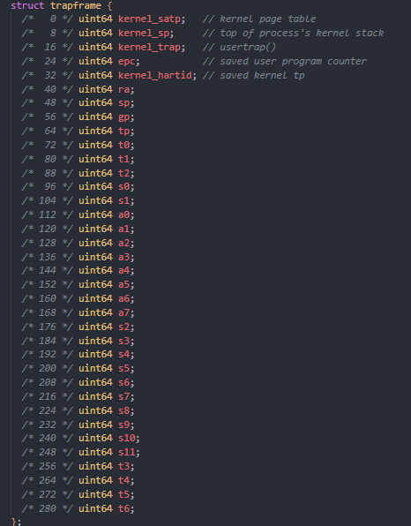
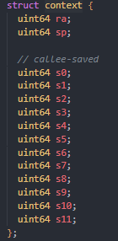
3.6 作为进程数据结构中的重要字段，trapframe和context中都定义了很多寄存器，但是两者有些区别，请从它们的功能角度分析原因。
trapframe
context
直观来看有两个不同：
1.左边变量多，右边变量少
2.左边有一些变量带着注释
分析原因：
trapframe：保存和恢复CPU在trap处理期间的现场信息,所以要将trap前一刻的所有寄存器压入到trapframe中，且还要包含一些额外的标记来保证能切换到trap的下一条指令。
context:实现上下文切换，包含的是在内核线程切换时，函数调用所需要保存和恢复的数据，只需要保存一部分数据。

Slide 18
3.7.1 内核态发生的trap，在处理完trap后如何返回的？返回后操作系统处于内核态还是用户态？
kerneltrap函数 (trap.c) -> kernelvec (kernelvec.S)
关注kerneltrap函数最后三行
//如果设备中断是时钟中断，并且当前进程不为空，并且进程状态为RUNNING，则进行进程切换，让出CPU时间片。
if(which_dev == 2 && myproc() != 0 && myproc()->state == RUNNING)
yield();
//恢复之前保存的SEPC和SSTATUS寄存器的值，以便在返回到用户程序时能够正确恢复执行上下文。
w_sepc(sepc);
w_sstatus(sstatus);
Notes:
Kernaltrap是处理内核trap的函数，所以看这个函数的最后几行

Slide 19
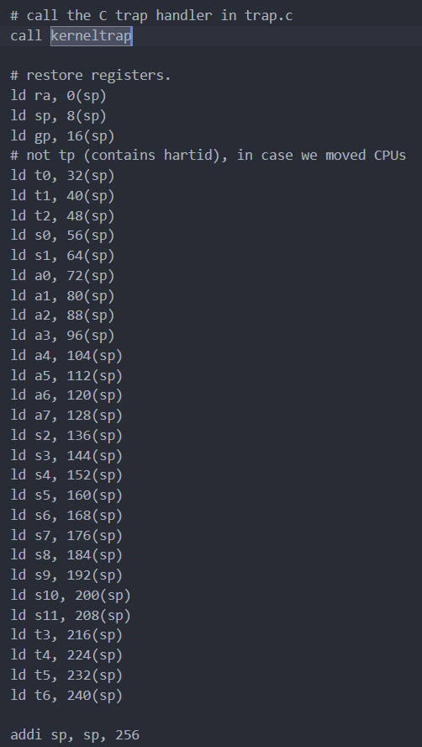
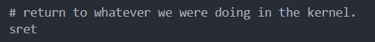
3.7.2 内核态发生的trap，在处理完trap后如何返回的？返回后操作系统处于内核态还是用户态？
kerneltrap函数 (trap.c) -> kernelvec (kernelvec.S)
从kernelvec中可以看到在kerneltrap执行结束后，随即加载寄存器恢复现场，最后执行sret结束
返回后处于内核态
（处于什么态，看sstatus寄存器的状态）

Slide 20
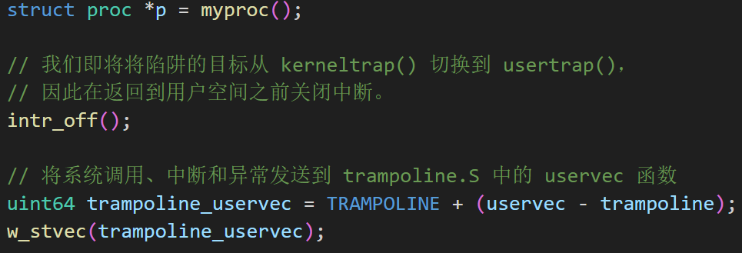
3.8 用户态发生的trap，在处理完trap后如何返回的？返回后操作系统处于内核态还是用户态？
处理： usertrap(trap.c)
返回：-> usertrapret(trap.c) -> userret(trampoline.S)
usertrapret: 获取当前进程
关中断
将用户处理中断/异常/系统调用的地址写入stvec,使得处理入口指向uservec

Slide 21
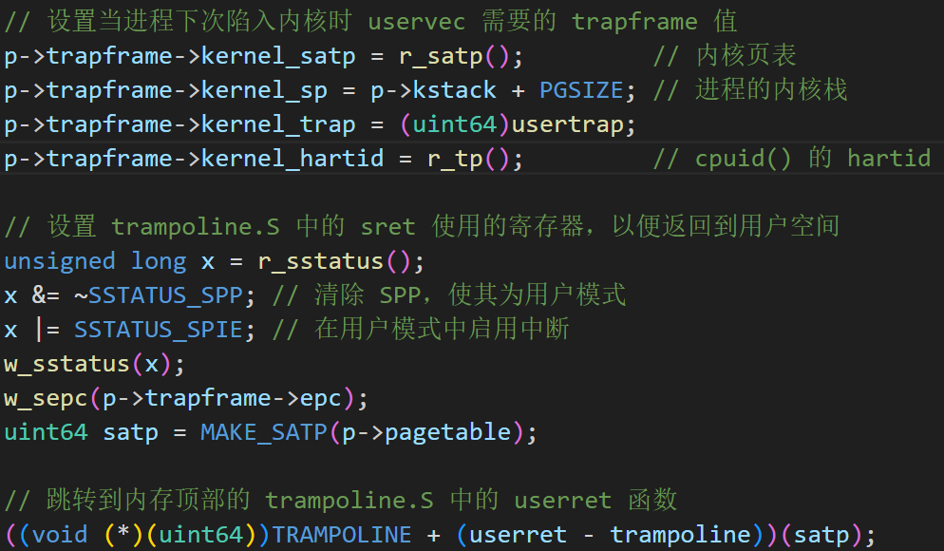
3.8 用户态发生的trap，在处理完trap后如何返回的？返回后操作系统处于内核态还是用户态？
设置下次进入内核态uservec需要的trapframe值
设置sret使用的寄存器，以便返回用户态，并将SPP清零
将epc寄存器设置为trapframe中陷入内核态之前的pc值并生成页表值
通过调用trampoline_userret进入到userret
userret: 从trapframe中恢复之前保存的值，恢复现场
返回后系统处于用户态

Slide 22
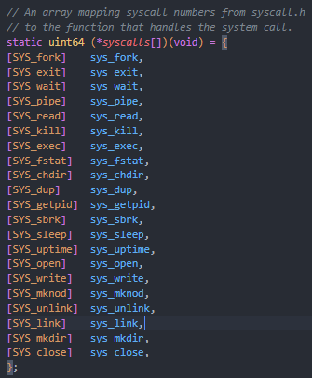

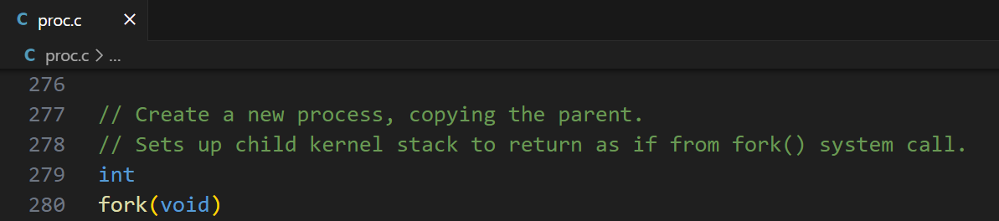
3.9 xv6中实现了哪些系统调用，这些系统调用的定义在哪里？
在xv6代码中有这21条系统调用
每个系统调用都有一个system call number，定义在syscall.h中
对应的系统调用函数的定义在proc.c中
syscall.c

Slide 23
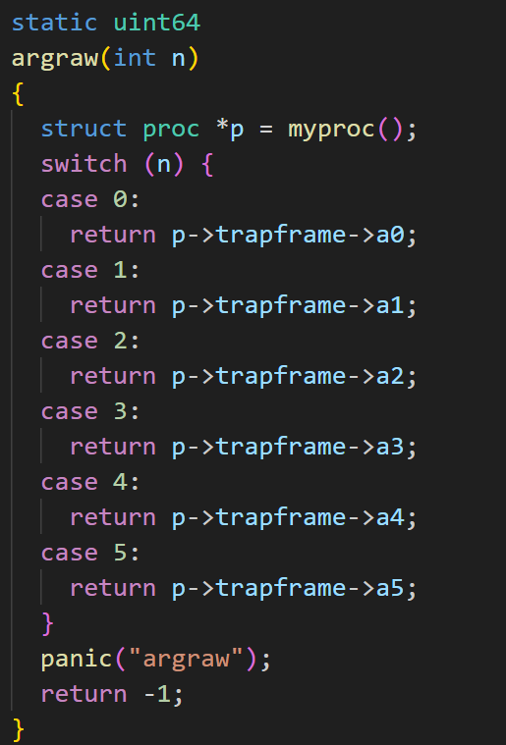
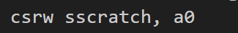
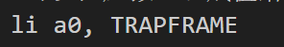
3.10 在发起系统调用时，xv6使用了哪条指令实现用户态到内核态的切换？xv6中是如何在用户态和内核态传递系统调用的参数的？
用户态->内核态：ecall指令
如何传递参数：利用trapframe
问题：在RISC-V中，内核态下的代码不允许直接访问物理内存。
解决方式： 使用虚拟地址
首先将a0寄存器值保存在sscratch寄存器中
然后将虚拟地址TRAPFRAME加载到a0
不同的进程有着不同的trapframe结构体地址，但是通过这一过程，它们都被映射到虚拟地址TRAPFRAME，从而方便内核态取用参数。
Notes:
在一些其他的机器中，我们或许直接就将32个寄存器中的内容写到物理内存中某些合适的位置。但是我们不能在RISC-V中这样做，因为在RISC-V中，supervisor mode下的代码不允许直接访问物理内存。对于保存用户寄存器，XV6在RISC-V上的实现包括了两个部分。第一个部分是，XV6在每个user page table映射了trapframe page，这样每个进程都有自己的trapframe page。这个page包含了很多有趣的数据，但是现在最重要的数据是用来保存用户寄存器的32个空槽位。所以，在trap处理代码中，现在的好消息是，我们在user page table有一个之前由kernel设置好的映射关系，这个映射关系指向了一个可以用来存放这个进程的用户寄存器的内存位置。这个位置的虚拟地址总是0x3ffffffe000。内核非常方便的将trapframe page映射到了每个user page table。SSCRATCH寄存器。这个由RISC-V提供的SSCRATCH寄存器，就是为接下来的目的而创建的。在进入到user space之前，内核会将trapframe page的地址保存在这个寄存器中，也就是0x3fffffe000这个地址。更重要的是，RISC-V有一个指令允许交换任意两个寄存器的值。而SSCRATCH寄存器的作用就是保存另一个寄存器的值，并将自己的值加载给另一个寄存器。

Slide 24
03
进阶题

Slide 25
进阶题1 内核态-用户态保存现场
如果xv6在内核态处理trap的过程中，需要切换到用户态来执行一个处理函数，那么它需要保存现场（我们假设这个处理函数是安全的，并且它会调用另一个系统来恢复现场）。请问它需要保存哪些寄存器。
与处理trap相关的寄存器：
stvec：trap处理程序入口，CPU会跳转到此处来处理trap
sepc：保存trap发生时的pc，使用sret指令会将pc恢复
scause：trap原因
sstatus：sstatus中的SIE位控制中断是否允许；SPP位表示trap来自用户模式还是监管模式。
内核态之前保存好的寄存器：
ra, sp, gp, tp, t0-t6, s0-s11, a0-a7

Slide 26
进阶题2 linux内核态与用户态数据传输方式
Linux中内核态和用户态之间有哪些数据传递方式？请结合代码具体分析
用户到内核：
系统调用
文件系统：通过文件操作获取内核信息。
内存映像：把内核中特定部分的内存空间映射到用户级程序的内存空间去。
内核到用户
从内核空间调用用户程序
使用信号：通知用户程序出现重大错误，强行杀死当前进程

Slide 27
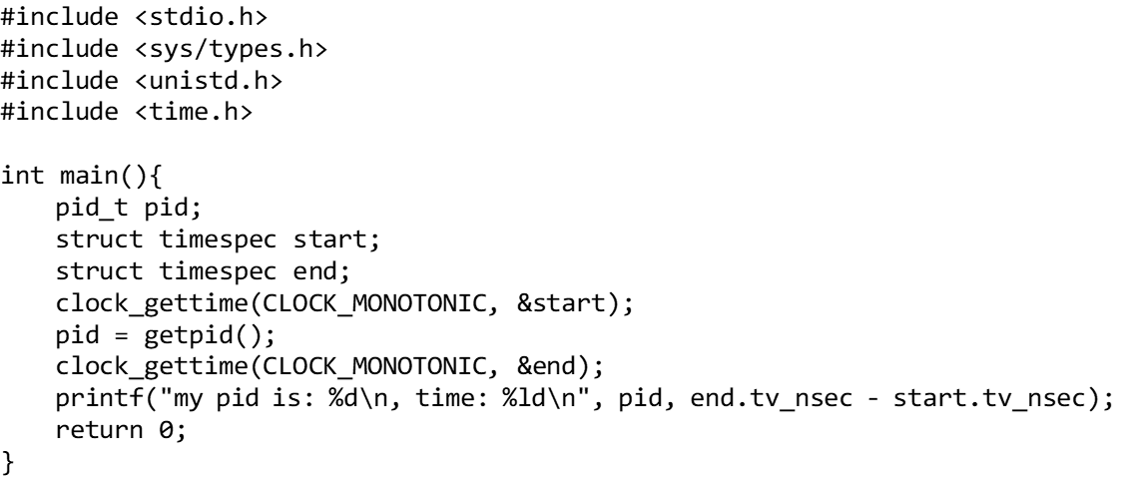
进阶题2 linux内核态与用户态数据传输方式
Linux中内核态和用户态之间有哪些数据传递方式？请结合代码具体分析
1、系统调用
用户程序通过系统调用请求内核执行特定的操作
示例：作业1中使用getpid()函数实现系统调用，用户程序通过 syscall 相关指令进入内核态，内核执行相应的系统调用，然后返回结果给用户程序，此处返回pid。

Slide 28
进阶题2 linux内核态与用户态数据传输方式
1、系统调用
linux x86系统调用（kernel\entry\common.c）：
__visible noinstr void do_syscall_64(struct pt_regs *regs, int nr)
{
add_random_kstack_offset();
//由汇编代码（entry_64.S）知，此处regs参数为内核栈顶地址，nr为系统调用号。寄存器数据此前也已被保存到内核数据结构中。
nr = syscall_enter_from_user_mode(regs, nr);
instrumentation_begin();
if (!do_syscall_x64(regs, nr) && !do_syscall_x32(regs, nr) && nr != -1) {
/* Invalid system call, but still a system call. */
regs->ax = __x64_sys_ni_syscall(regs);
}
instrumentation_end();
syscall_exit_to_user_mode(regs);
}

Slide 29
进阶题2 linux内核态与用户态数据传输方式
2、proc文件系统
proc是Linux提供的一种特殊的文件系统，推出它的目的就是提供一种便捷的用户和内核间的交互方式。它以文件系统作为使用界面，使应用程序可以以文件操作的方式安全、方便的获取系统当前运行的状态和其它一些内核数据信息。
proc文件系统多用于监视、管理和调试系统，我们使用的很多管理工具如ps, top等，都是利用proc来读取内核信息的。除了读取内核信息，proc文件系统还提供了写入功能。所以我们也就可以利用它来向内核输入信息。比如，通过修改proc文件系统下的系统参数配置文件（/proc/sys），我们可以直接在运行时动态更改内核参数

Slide 30
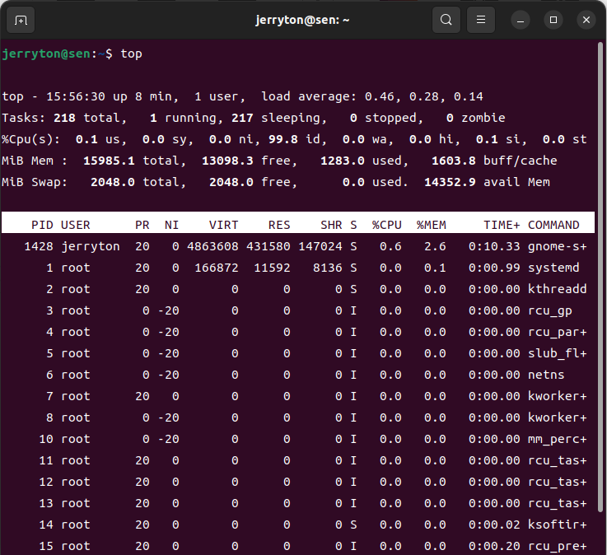
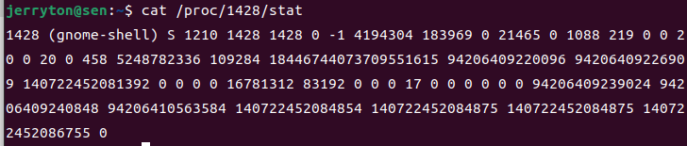
进阶题2 linux内核态与用户态数据传输方式
2、proc文件系统
示例：top命令主要使用了proc的接口进行读取各个进程的信息。重点关注/proc/[pid]/status中为我们提供的信息，这些信息可以对进程的状态进行监控
pid1428 gnome桌面进程

Slide 31
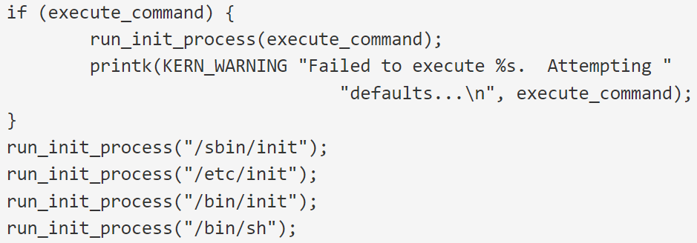
进阶题2 linux内核态与用户态数据传输方式
3、从内核空间调用用户程序
即使在内核中，我们有时也需要执行一些在用户级才提供的操作：如打开某个文件以读取特定数据，执行某个用户程序从而完成某个功能。
示例：linux系统初始化时kernel_init在内核态创建和运行应用程序以完成系统初始化。内核刚刚启动时，只有内核态的代码，后来在init过程中，在内核态运行了一些初始化系统的程序，才产生了工作在用户空间的进程。linux内核运行用户空间程序，从而产生第一个以及后续的用户空间程序。

Slide 32
参考文献
xv6官方手册
https://pdos.csail.mit.edu/6.828/2012/xv6/book-rev7.pdf
LINUX内核空间与用户空间信息交互方法
http://kerneltravel.net/blog/2020/kernel_user/
top命令原理解析
https://blog.csdn.net/qq_37307259/article/details/113472918
内核空间运行用户程序
https://e-mailky.github.io/2016-10-13-linux_kernel_userprocess
linux系统调用分析
https://wenfh2020.com/2021/09/05/kernel-syscall/

Slide 33




